Slide 1
PARTENARIAT
ABK-S - INP ET ABK-S - IRD
Matinée Dytael 13/10/2021

Slide 2
ABK-INP
Activités
Résultats
ABK-IRD
Activités
Résultats

Slide 3
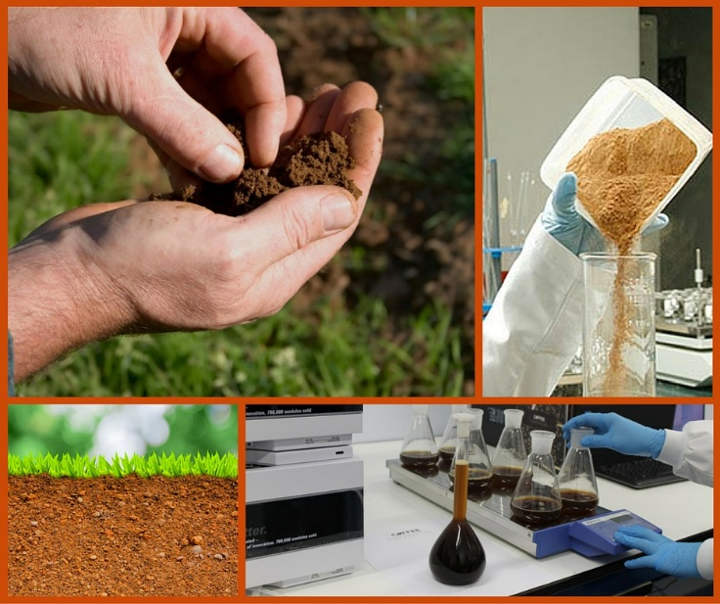
Am Be Koun -Solidarité
Institut National de Pédologie
ABK
Amélioration de la fertilité des sols
INP
Partie prenante d’ ABK-S 2017
Contrôler et maitriser la qualité du sol
Appui à la mise en place de système de DRS et analyse des sols
ABK
INP
Suivre l’évolution de la fertilité des sols

Slide 4
Am Be Koun -Solidarité
Institut National de Pédologie
Recommandations sur les amendements,
fertilisation,…
Analyses de sol
ABK
Accompagnement dans les activités DRS
INP

Slide 5
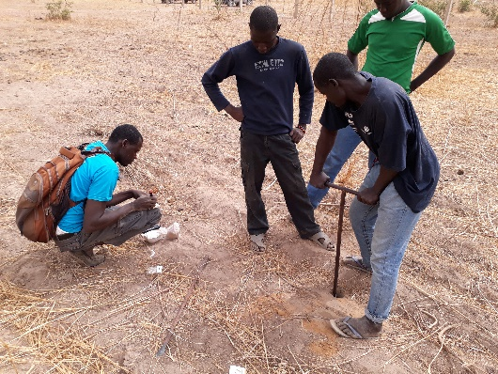
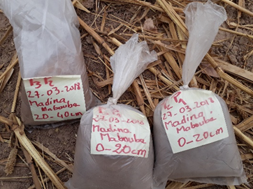
Am Be Koun -Solidarité
Institut National de Pédologie
Activités réalisées avec l’INP
Analyse des sols 2018
Situation de référence du niveau de fertilité des sols avant démarrage des activités
P = 0 - 60 cm
La granulométrie
La teneur en matière organique
La teneur en azote
La stabilité structurale
Porosité et capacité d’absorption

Slide 6
Am Be Koun -Solidarité
Institut National de Pédologie
Activités réalisées avec l’INP
Analyse des sols 2018
Situation de référence du niveau de fertilité des sols Avant démarrage des activités
Observations
Bon pH
Teneur en azote basse dans l’ensemble des parcelles
Phosphore faible dans l’ensemble
Somme des bases échangeables moyenne

Slide 7
Am Be Koun -Solidarité
Institut National de Pédologie
Activités réalisées avec l’INP
Analyse des sols 2018
Situation de référence du niveau de fertilité des sols Avant démarrage des activités
Recommandations
Amender en phosphore et MO
Améliorer la fertilisation par épandage d’engrais organique
Améliorer la disponibilité de l’azote par la plantation de légumineuses
Faire le suivi technique

Slide 8
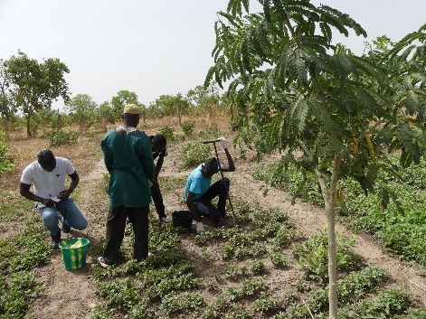
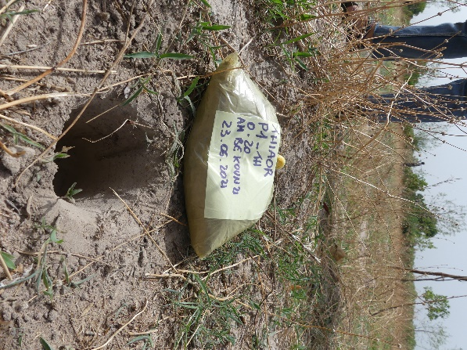
Am Be Koun -Solidarité
Institut National de Pédologie
Activités réalisées avec l’INP
Analyse des sols 2021
Situation finale de l’état des sols après intervention
P = 0 - 40 cm
La granulométrie
La teneur en matière organique
La teneur en azote
La stabilité structurale
Porosité et capacité d’absorption
La capacité d’échange cationique (CEC)

Slide 9
Am Be Koun -Solidarité
Institut National de Pédologie

Slide 10
Am Be Koun -Solidarité
Institut National de Pédologie
Activités réalisées avec l’INP
Analyse des sols 2021
Situation finale de l’état des sols après intervention
Résultats
Résultats définitifs attendus au courant du mois d’Octobre
Comparaison entre situation de référence et situation finale

Slide 11
Am Be Koun -Solidarité
Institut de Recherche pour le Développement
ABK
Reboisement dans les périmètres agroforestiers
Développement et croissance rapide des arbres
Production d’inocula a base de bactéries symbiotiques (Rhizobium) et de champignon mycorhiziens
IRD
Le laboratoire de microbiologie des sols
ABK
Inoculation des plants en pépinière par des souches +R / +M
2ème campagne de reboisement
IRD

Slide 12
Am Be Koun -Solidarité
Institut de Recherche pour le Développement
Activités réalisées avec l’IRD
Leucaena leucocephala, Acacia mellifera
1^{ier} test d’Inoculation Avril 2019
Plus de 1000 plants en pépinière
souches +R / +M
Autres
+R/+M
Meilleure croissance, développement foliaire et racinaire plus important.
+R/+M
Résultats sur les plants inoculés
Plants très vigoureux
+M
Différences phénotypiques sont moins visibles.

Slide 13
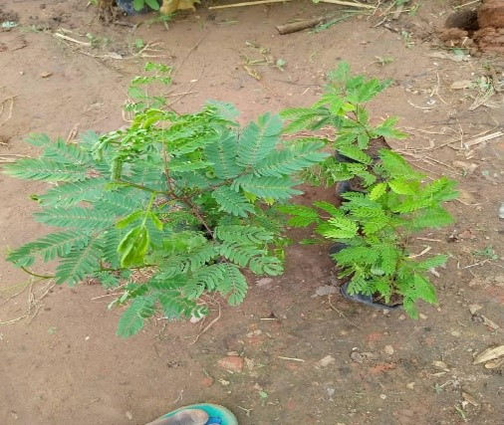
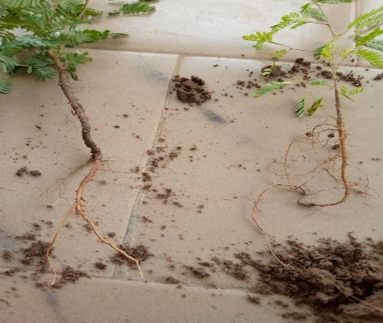
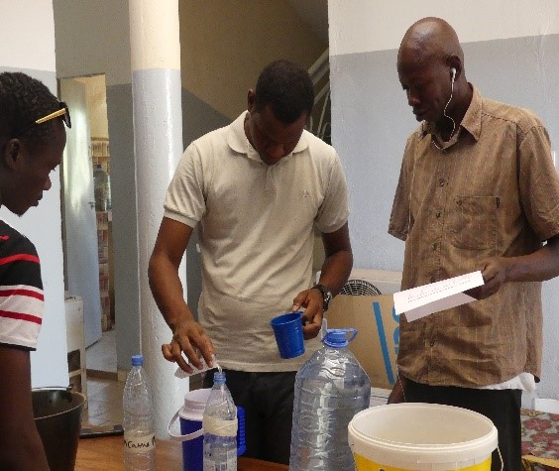
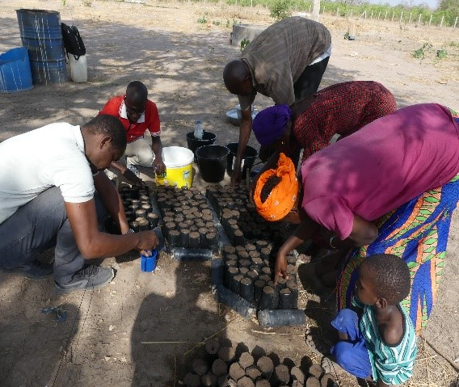
Am Be Koun -Solidarité
Institut de Recherche pour le Développement
Activités réalisées avec l’IRD
1^{ière} Inoculation Avril 2019
Plus de 1000 plants en pépinière
L’importance duo bactéries symbiotiques et champignons mycorhiziens.
Le cocktail permet d’avoir des plants plus vigoureux pour le reboisement.
inoculé
Non inoculé
inoculé
Non inoculé

Slide 14
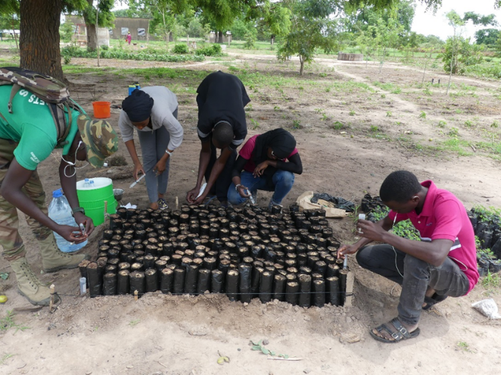
Am Be Koun -Solidarité
Institut de Recherche pour le Développement
Activités réalisées avec l’IRD
2ème Inoculation Juillet 2020
Longueur des tiges (cm)
Leucaena leucocephala en pépinière
Nombre de branches
Par 3 jours
1 mois après semis

Slide 15
Am Be Koun -Solidarité
Institut de Recherche pour le Développement
Activités réalisées avec l’IRD
 | LT | LI | NBT | NBI
Moyenne | 5,0 | 6,3 | 3 | 4
Minimum | 1,3 | 2,4 | 1 | 1
Maximum | 8,1 | 9,1 | 5 | 6
2ème Inoculation Juillet 2020
Résultats sur les plants inoculés

Slide 16
Am Be Koun -Solidarité
Institut de Recherche pour le Développement
Activités réalisées avec l’IRD
2ème Inoculation Juillet 2020
Résultats sur les plants inoculés

Slide 17
Am Be Koun -Solidarité
Institut de Recherche pour le Développement
Activités réalisées avec l’IRD
2ème Inoculation Juillet 2020
Résultats sur les plants inoculés

Slide 18
Am Be Koun -Solidarité
Institut de Recherche pour le Développement
Activités réalisées avec l’IRD
2ème Inoculation Juillet 2020
Résultats sur les plants inoculés
Ce test sur la co-inoculation +R+M sur le leucaena a permis de montrer que l’inoculum a eu des effets positifs sur le développement des plants et cela plus encore sur la croissance en hauteur (longueur tige).

Slide 19
Am Be Koun -Solidarité
INP
IRD
ABK
Fertilisation organique, arbres fertilitaires,…
Suivi de la fertilité des sols à travers notre intervention
Sol, végétaux
INP
IRD
Recherches/utilisation de techniques profitables au développement et croissance rapide des arbres

Slide 20
MERCI DE VOTRE AIMABLE ATTENTION

